Slide 1
Государственное бюджетное образовательное учреждение детский сад №14 общеразвивающего вида с приоритетным осуществлением деятельности по физическому развитию детей Невского района Санкт-Петербурга
Презентация занятия для средней группы
«Музыкальные инструменты. Основные их виды.»
Музыкальный руководитель: Трошкина Светлана Сергеевна

Slide 2
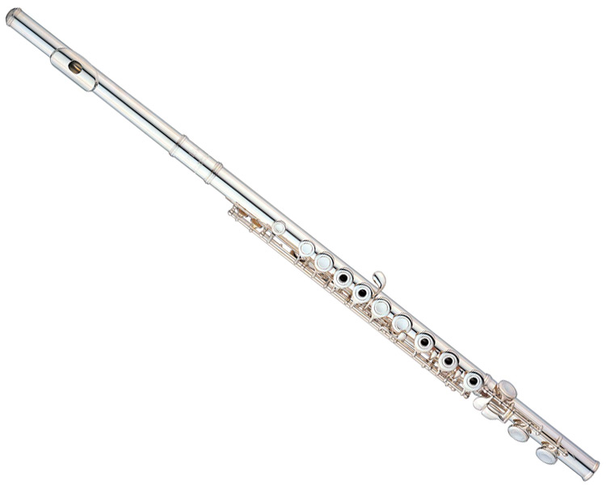
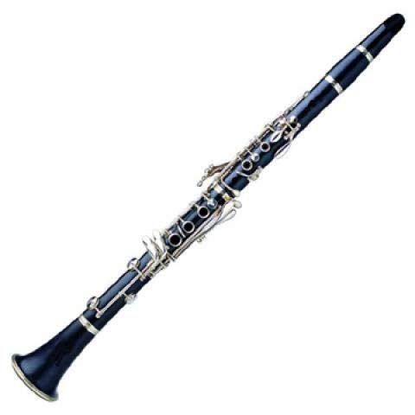
Инструменты духовые,
Они медные, большие:
Флейта,
Кларнет,

Slide 3
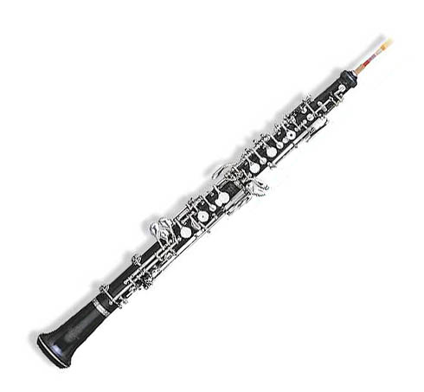
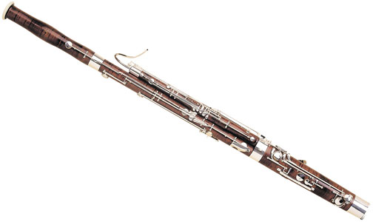
Фагот
Габой
и
Тот, кто хочет на них поиграть –
Должен подуть и кнопки нажать.

Slide 4
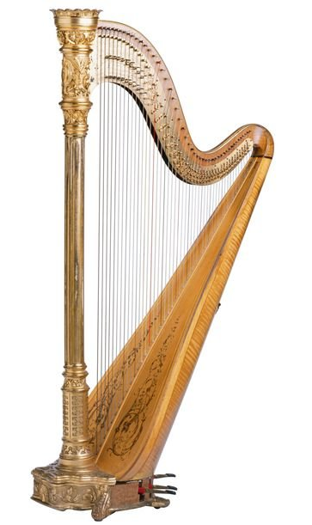
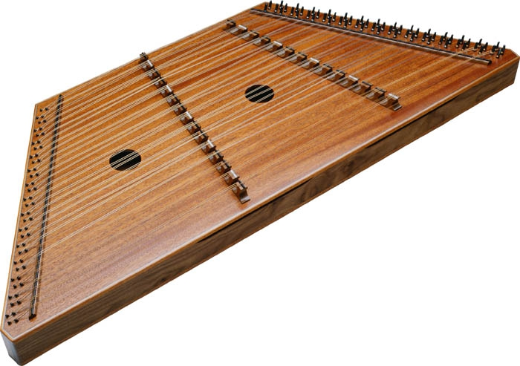
Гусли
и
Арфа
Имеют струн довольно много!
Сотни лет они известны,
Далеко не новые
Инструменты древние.

Slide 5
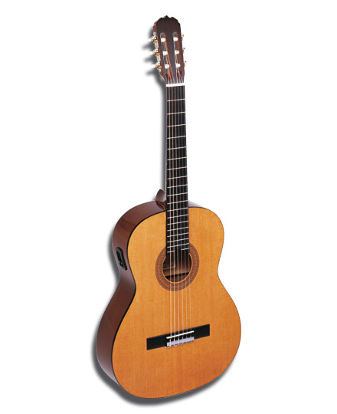
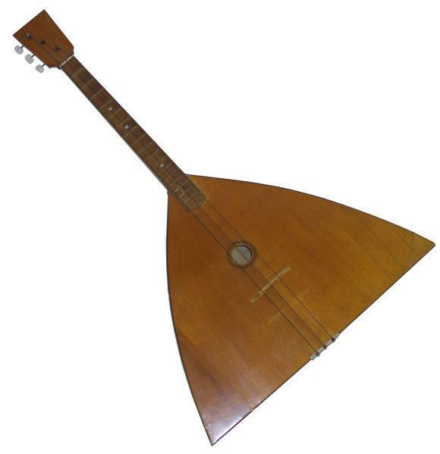
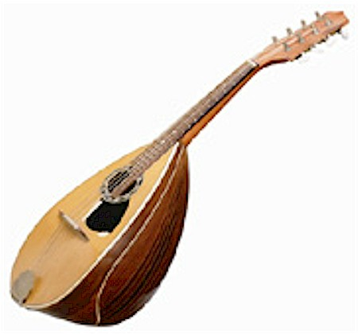
Балалайка
Гитара
Мандолина
Кто желает поиграть –
Должен струны пощипать.

Slide 6
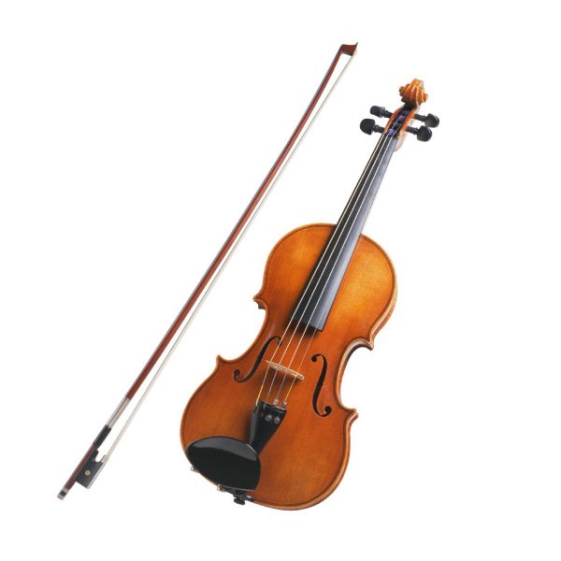
Скрипка
Не можем слушать без улыбки
Чудесный голос нежной скрипки. Достойна всяческих наград –
И встрече с нею каждый рад.

Slide 7
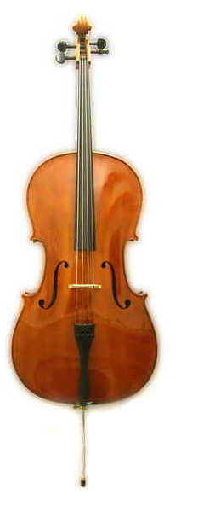
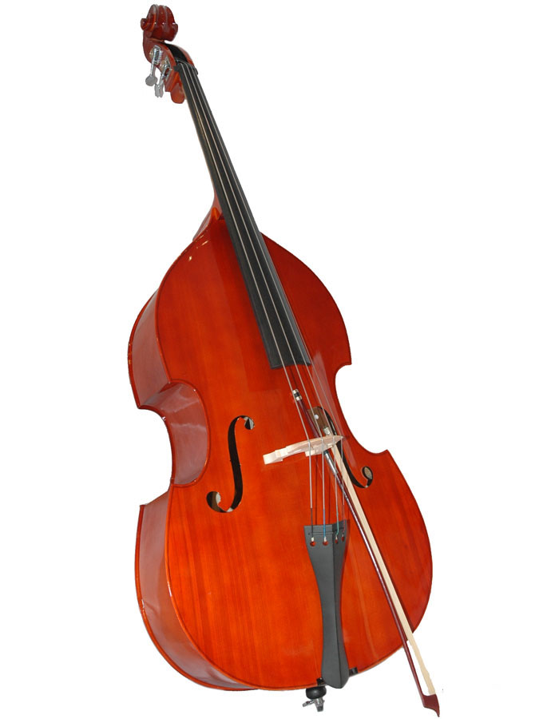
Виолончель
Контрабас
Они на скрипочку похожу –
На них смычком играют тоже.

Slide 8
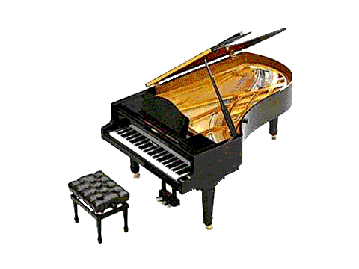
В инструменте этом тоже очень много струн,
Бьет по струнам осторожно молоток-игрун.
Много клавиш черно-белых, крышка и педаль,
На спине крыло большое. Что это? (Рояль).

Slide 9
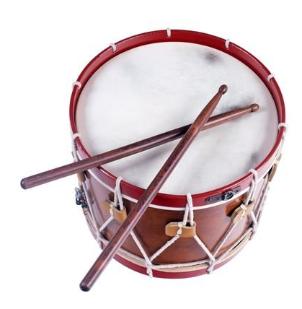
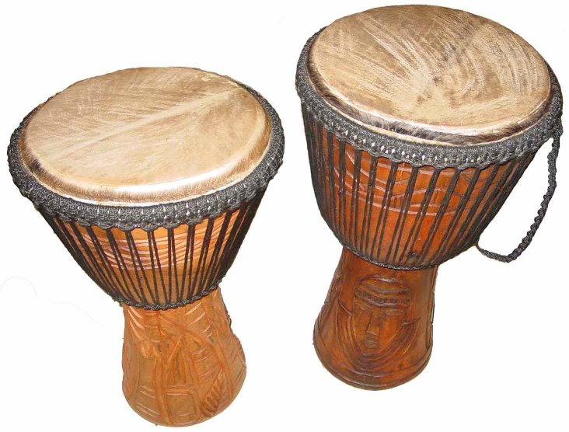
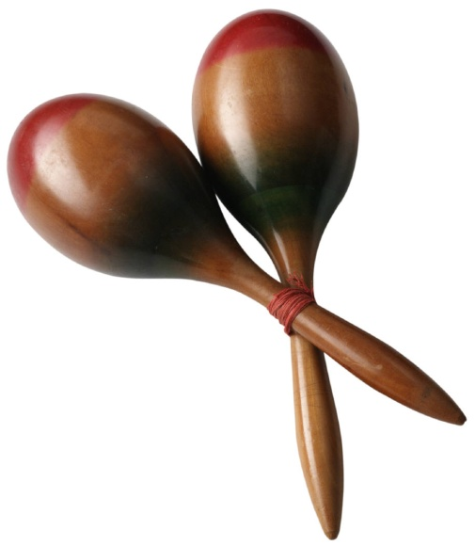
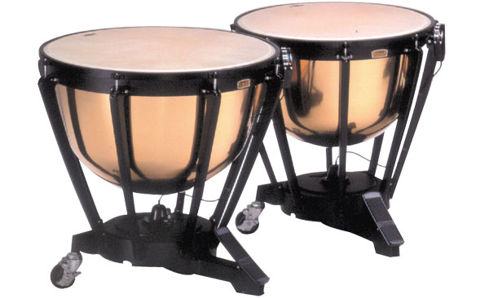
Барабаны
и
Тамтамы
Маракасы
и
Литавры

Slide 10
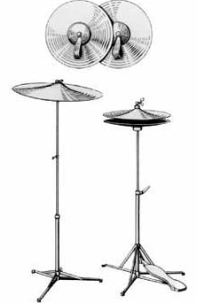
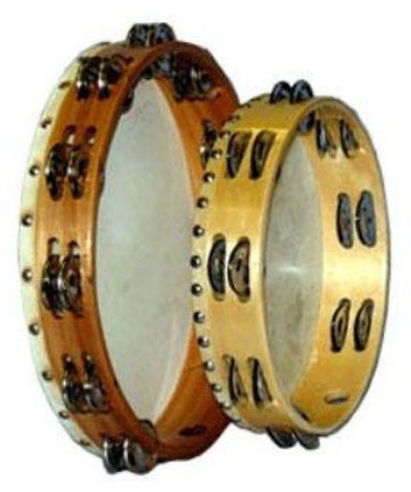
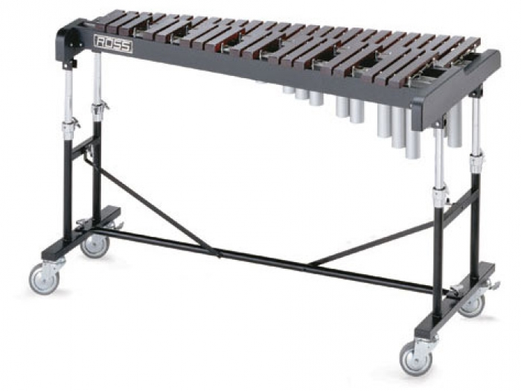
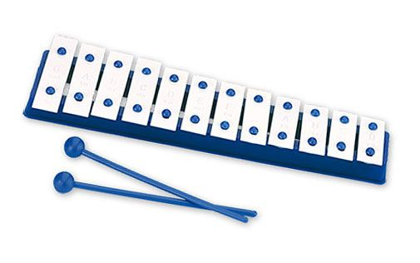
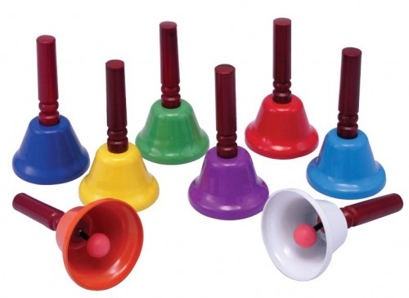
Тарелки
Бубны
Ксилофоны
Колокола
Металлофоны
Их то трясут, то сильно бьют,
Не зря ударными зовут.

